Slide 1
Targets

Slide 2
CRANIDOS

Slide 3
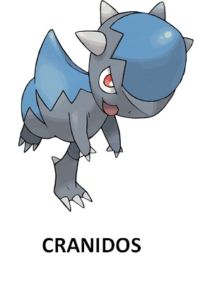

Slide 5
CRANIDOS

Slide 6
CRANIDOS

Slide 7
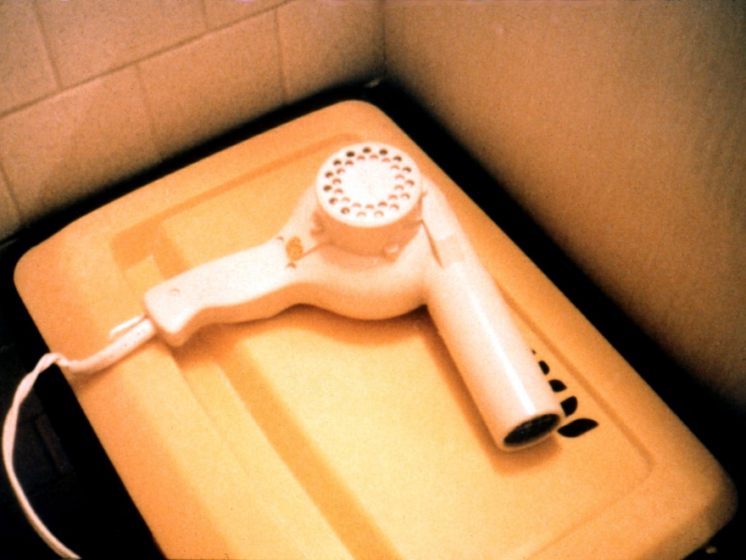

Slide 8
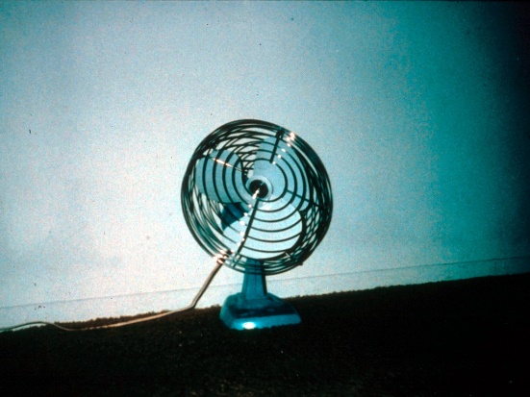
CRANIDOS

Slide 9
BOEK

Slide 10
PARAPLU

Slide 11
BRIL
CRANIDOS

Slide 12
shelmet

Slide 13


Slide 15
SHELMET

Slide 16
SHELMET

Slide 17
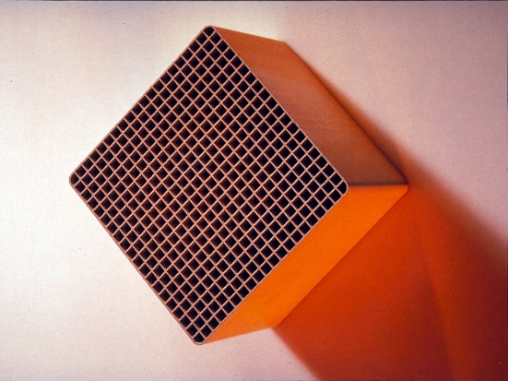

Slide 18
SHELMET

Slide 19
BETON

Slide 20
BRIL

Slide 21
SHELMET
POTLODEN

Slide 22
ZORUA

Slide 23


Slide 25
ZORUA

Slide 26
ZORUA

Slide 27
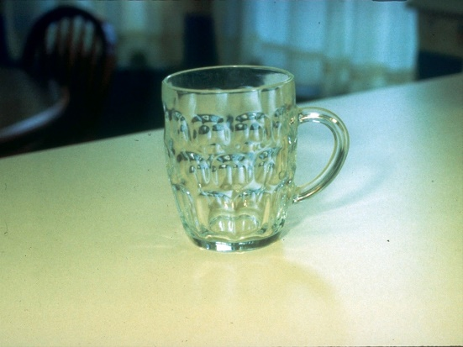

Slide 28
ZORUA

Slide 29
BOEK
ZORUA

Slide 30
COMPUTER

Slide 31
POTLODEN

Slide 32
GOLETT

Slide 33
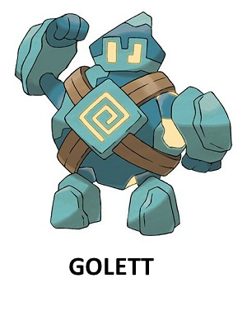

Slide 35
GOLETT

Slide 36
GOLETT

Slide 38

GOLETT

Slide 39
GOLETT
PARAPLU

Slide 40
COMPUTER

Slide 41
POTLODEN

Slide 42
BERGMITE

Slide 43


Slide 45
BERGMITE

Slide 46
BERGMITE

Slide 47


Slide 48
BERGMITE

Slide 49
BERGMITE
BOEK

Slide 50
BETON

Slide 51
PARAPLU

Slide 52
Fillers

Slide 54
BETON

Slide 55
BETON

Slide 59
COMPUTER

Slide 60
COMPUTER

Slide 63
PARAPLU

Slide 64
PARAPLU

Slide 65
BOEK

Slide 66
BOEK

Slide 67
BETON

Slide 68
BRIL

Slide 69
COMPUTER

Slide 70
POTLODEN

Slide 82
POTLODEN
BOEK

Slide 83
POTLODEN
BOEK

Slide 84
COMPUTER
PARAPLU

Slide 85
BETON

Slide 86
BETON

Slide 87
BRIL

Slide 88
BRIL

Slide 89
BOEK

Slide 90
BOEK

